Slide 1
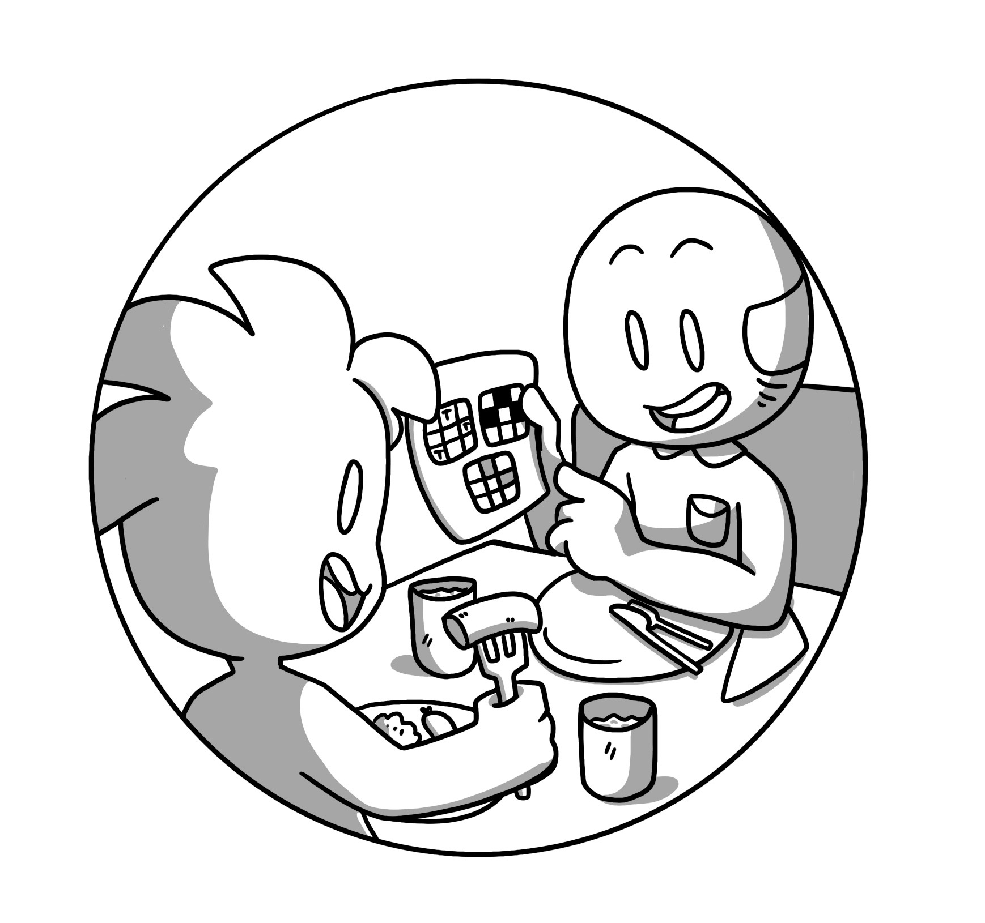

Mathematisches Denken

Slide 2


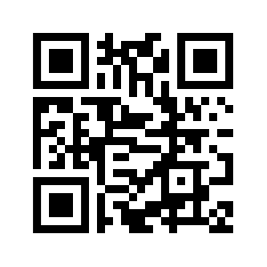



Dieser Comic wurde im Rahmen des Forschungsprojekts Comixplain erstellt, das von der Hochschule für Angewandte Wissenschaften St. Pölten (USTP) im Rahmen des Innovation Call 2022 gefördert wurde.
​
Projektteam:​
Victor-Adriel De-Jesus-Oliveira​
Hsiang-Yun Wu​
Christina Stoiber​
Magdalena Boucher​
Alena Boucher ​
​
Kontakt:​
victor.oliveira@ustp.at​
​
Illustrationen:​ Magdalena Boucher & Alena Boucher
Mathematisches Denken © 2025 by Comixplain Team (Victor-Adriel De-Jesus-Oliveira, Hsiang-Yun Wu, Christina Stoiber, Magdalena Boucher, and Alena Boucher) with illustrations by Magdalena Boucher and Alena Boucher, University of Applied Sciences St. Pölten (USTP), licensed under CC BY-SA 4.0
https://www.comixplain.cc

Slide 3
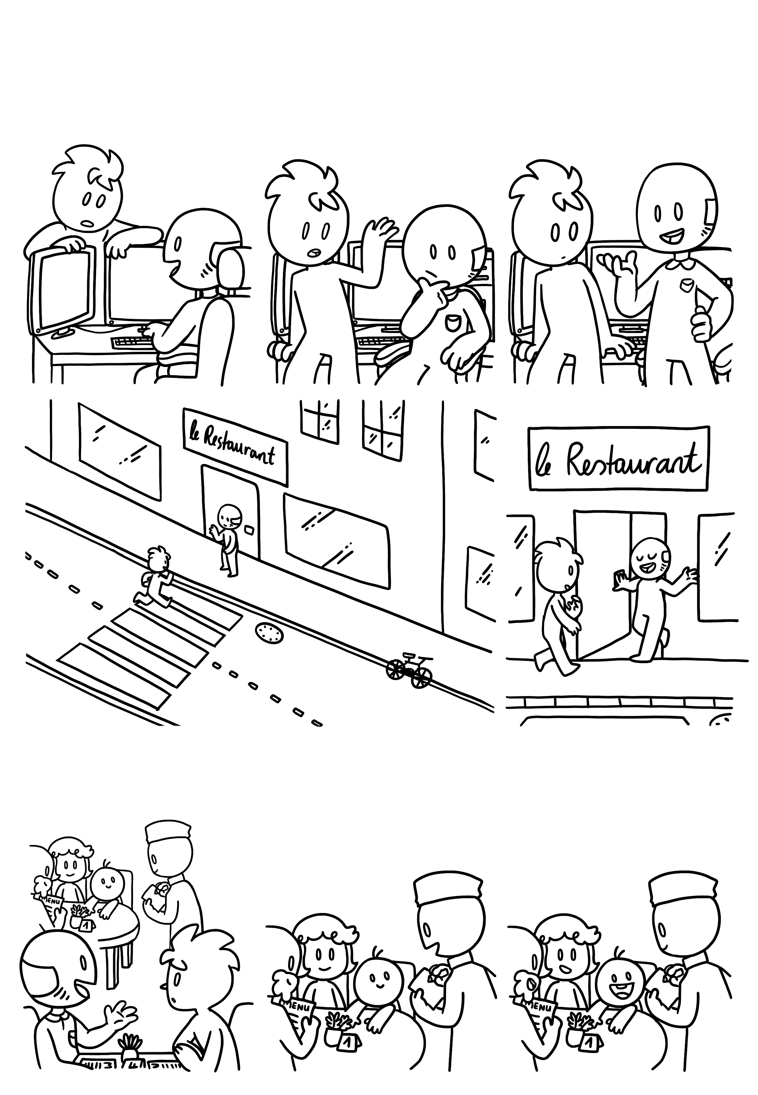
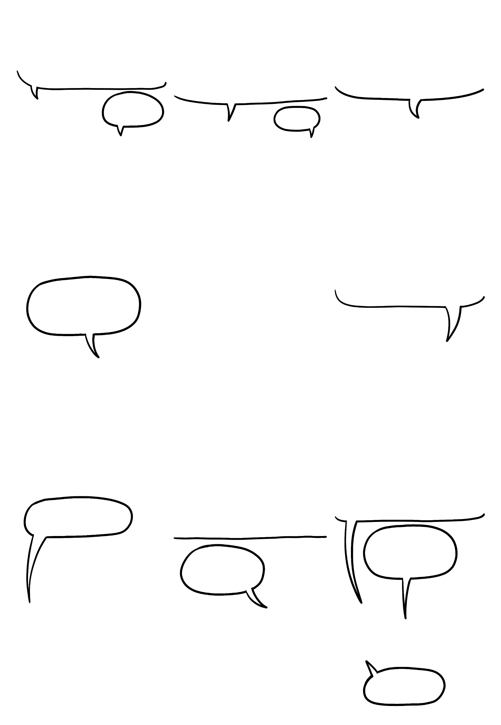
Ein Wiener Schnitzel, bitte.
Mathematisches Denken
Hey Opa, hast du vielleicht
kurz Zeit für mich?
So…für meine Mathematik Hausaufgabe muss ich ein Szenario mit einer mathematischen Denkweise beschreiben. Aber ich weiß nicht, wie ich das angehen soll.
Ich hätte da eine Idee, aber lass uns die am Besten im Restaurant um die Ecke besprechen.
Sicher.
Hmm…
Nah, du brauchst doch ein Szenario – und ich hier gibt es ein gutes Beispiel dafür.
Aber wieso gehen wir für meine Hausaufgabe in ein Restaurant?
Betrachte den Kellner mal genauer.
Er rennt herum und notiert sich die Bestellungen der Kunden.
Ich hätte gerne einen Salat, bitte.
Ich will den Spezial Fisch probieren!
Was hätten Sie heute gerne?

Slide 4
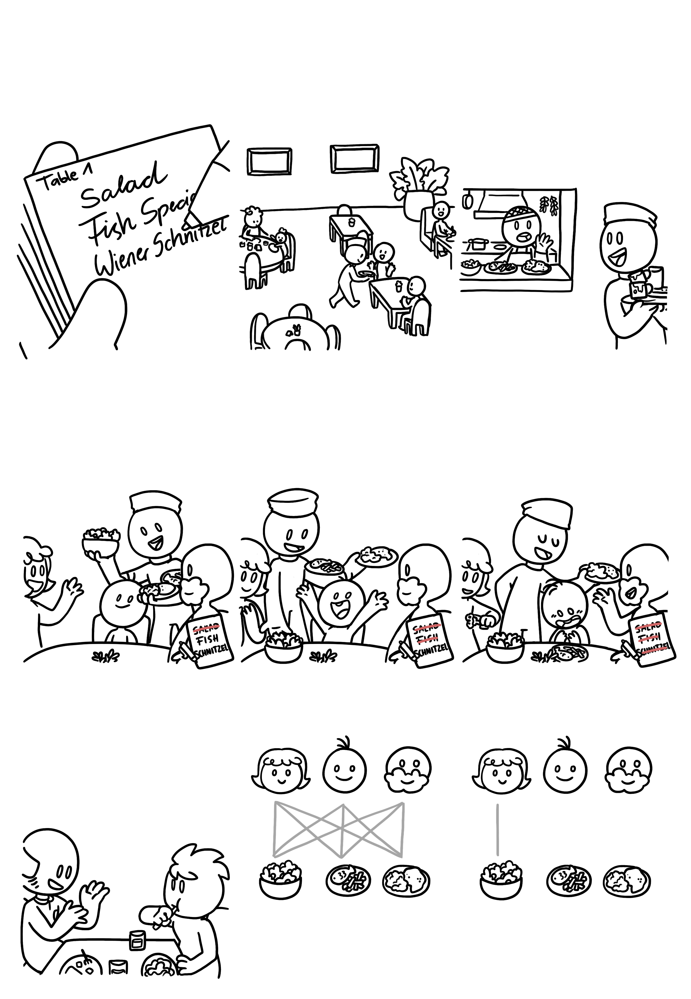
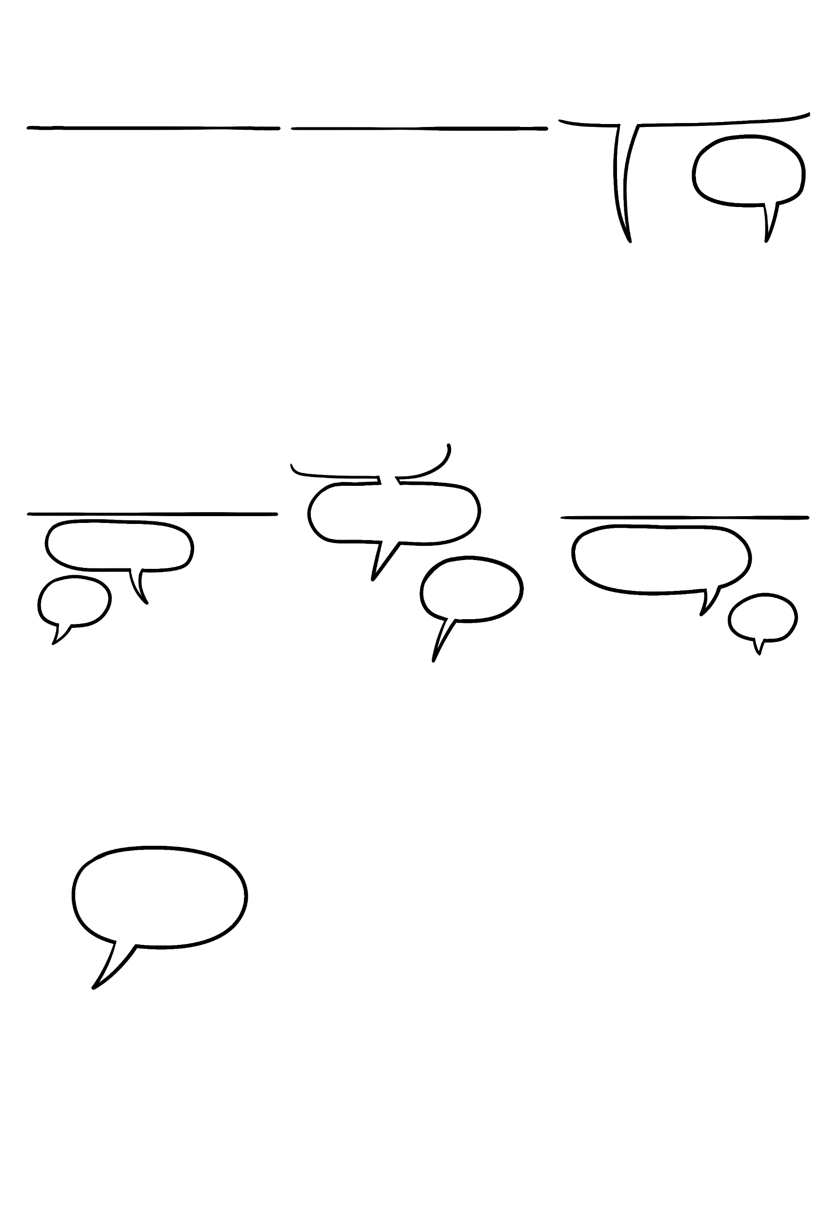
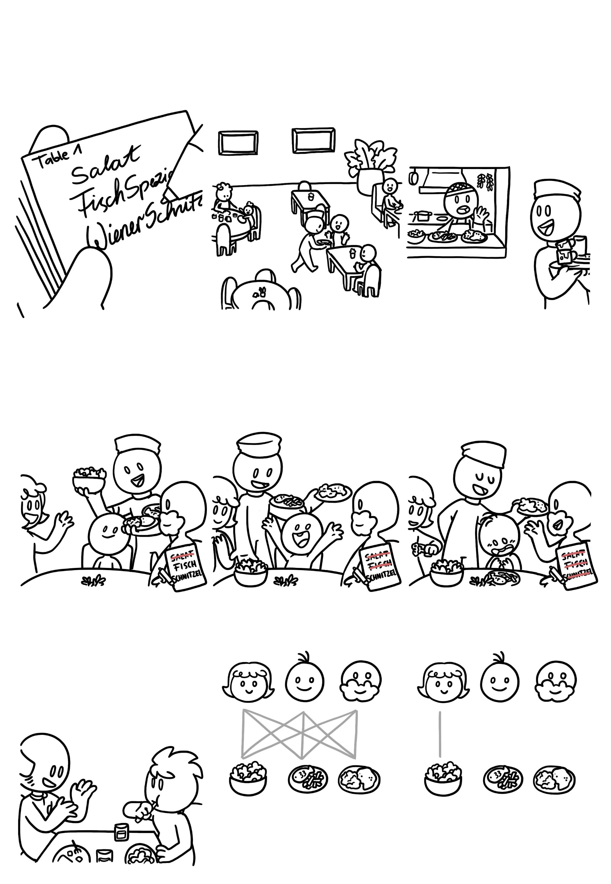


Wie viele Möglichkeiten bleiben dann übrig?
Mathematisches Denken
Der Kellner schreibt die Bestellung der Gäste auf…
…und kümmert sich um
weitere Tische bis…
Essen für Tisch Eins ist fertig!
Komme!
Jetzt muss der Kellner jeden Gast das richtige Essen geben. Meistens fragt er wem was gehört.
Für Sie, Madame.
Für das letzte Essen muss er nicht mehr fragen, da nur noch ein Gericht und ein Gast da ist.
Wer bekommt
den Fisch?
Einmal der Salat?
Und für Sie, ein Wiener Schnitzel.
Ja!
Der ist für mich!
Danke!
Nun könnten wir dieses Szenario, das richtige Essen zum richtigen Kunden zu bringen, nehmen und versuchen, einen mathematischen Ansatz für dieses "Problem" zu finden.
Wir haben drei Gäste und drei Gerichte.
Was passiert wenn wir eine Verbindung gefunden haben?
Das heißt wir haben neun verschiedene möglich Kombinationen.

Slide 5
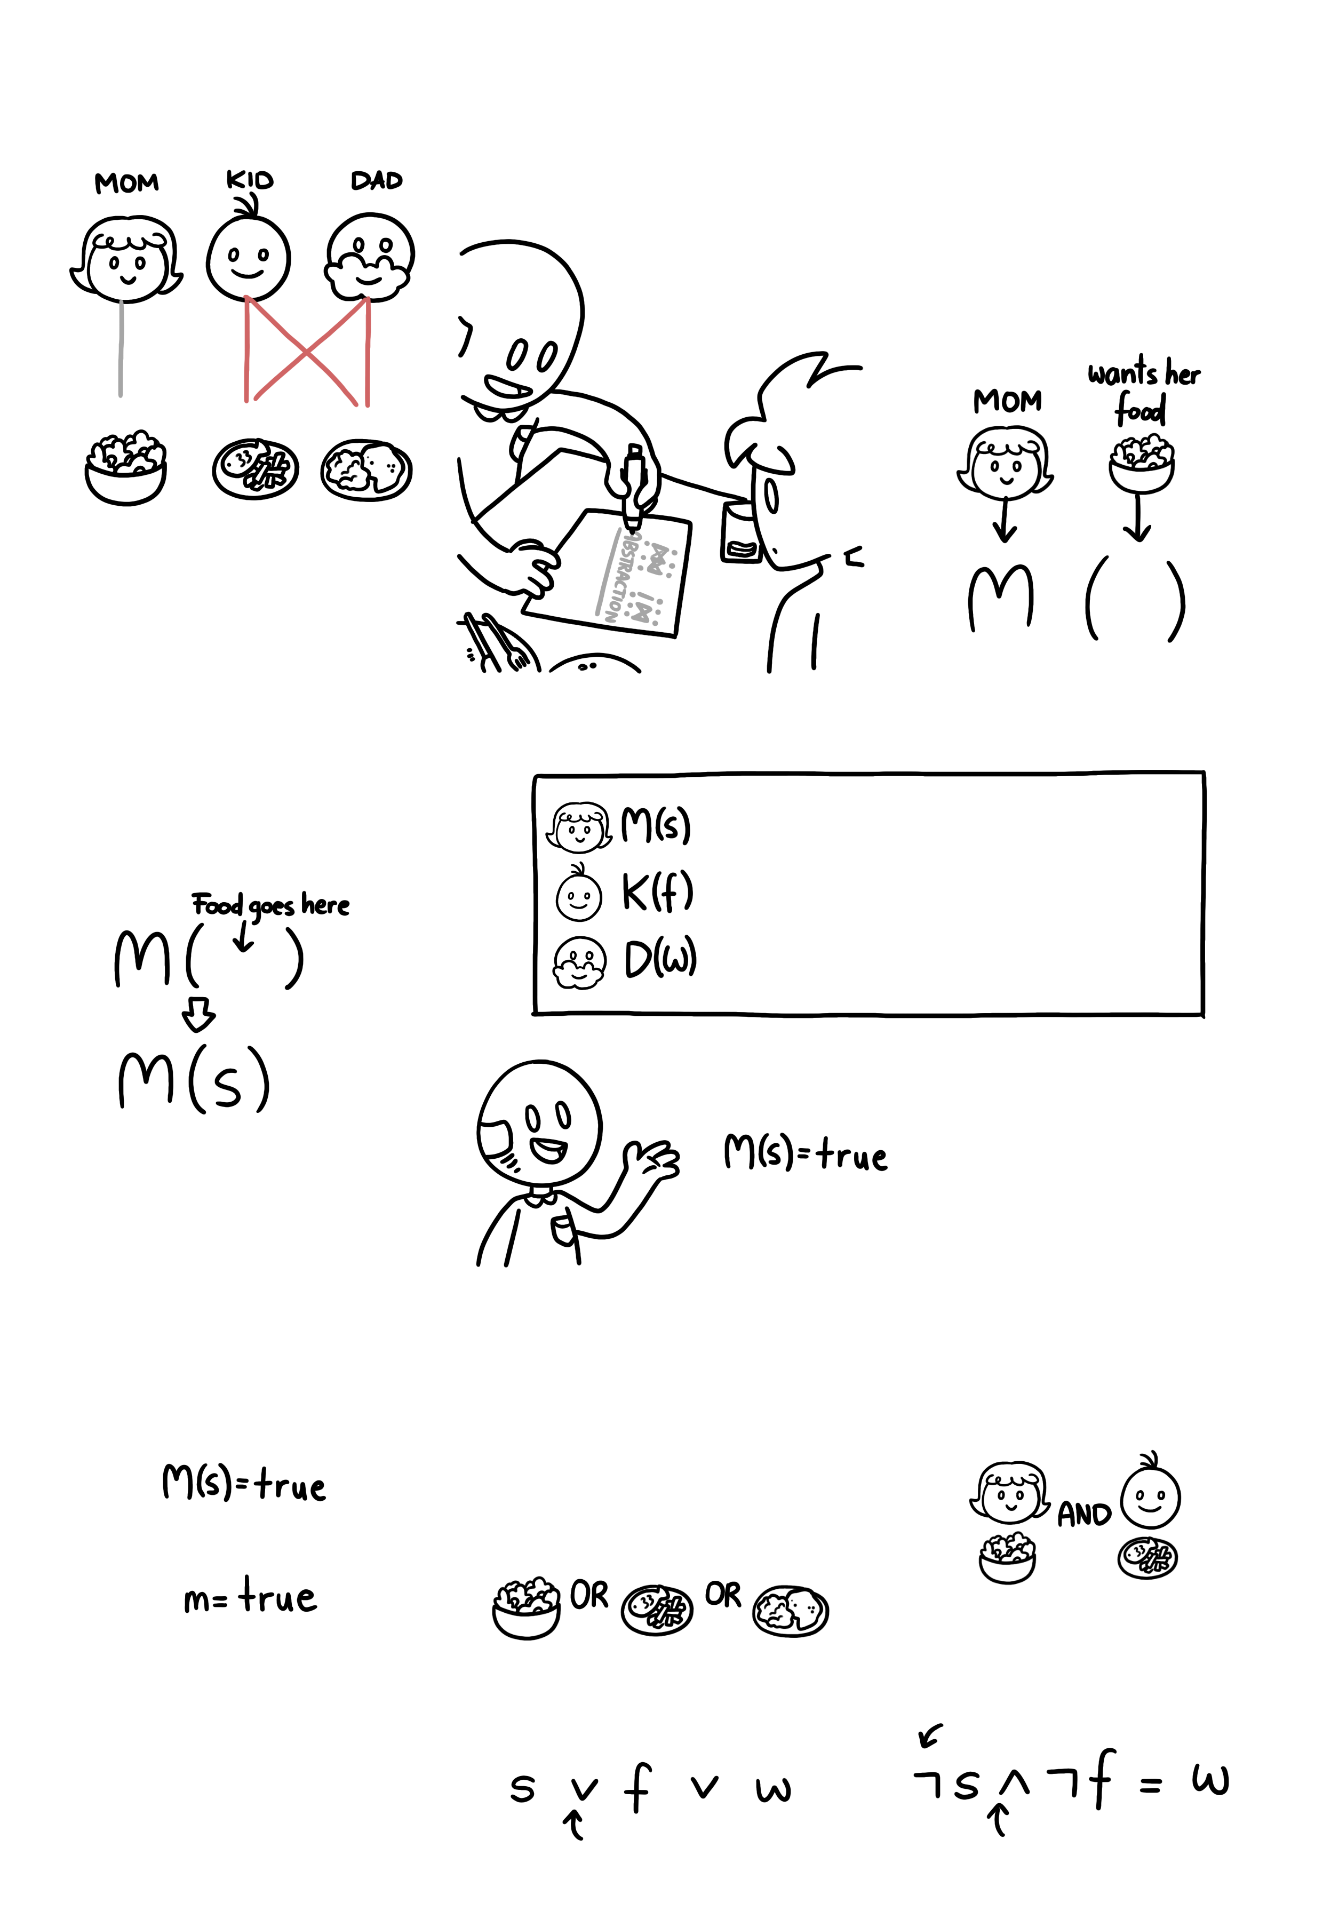
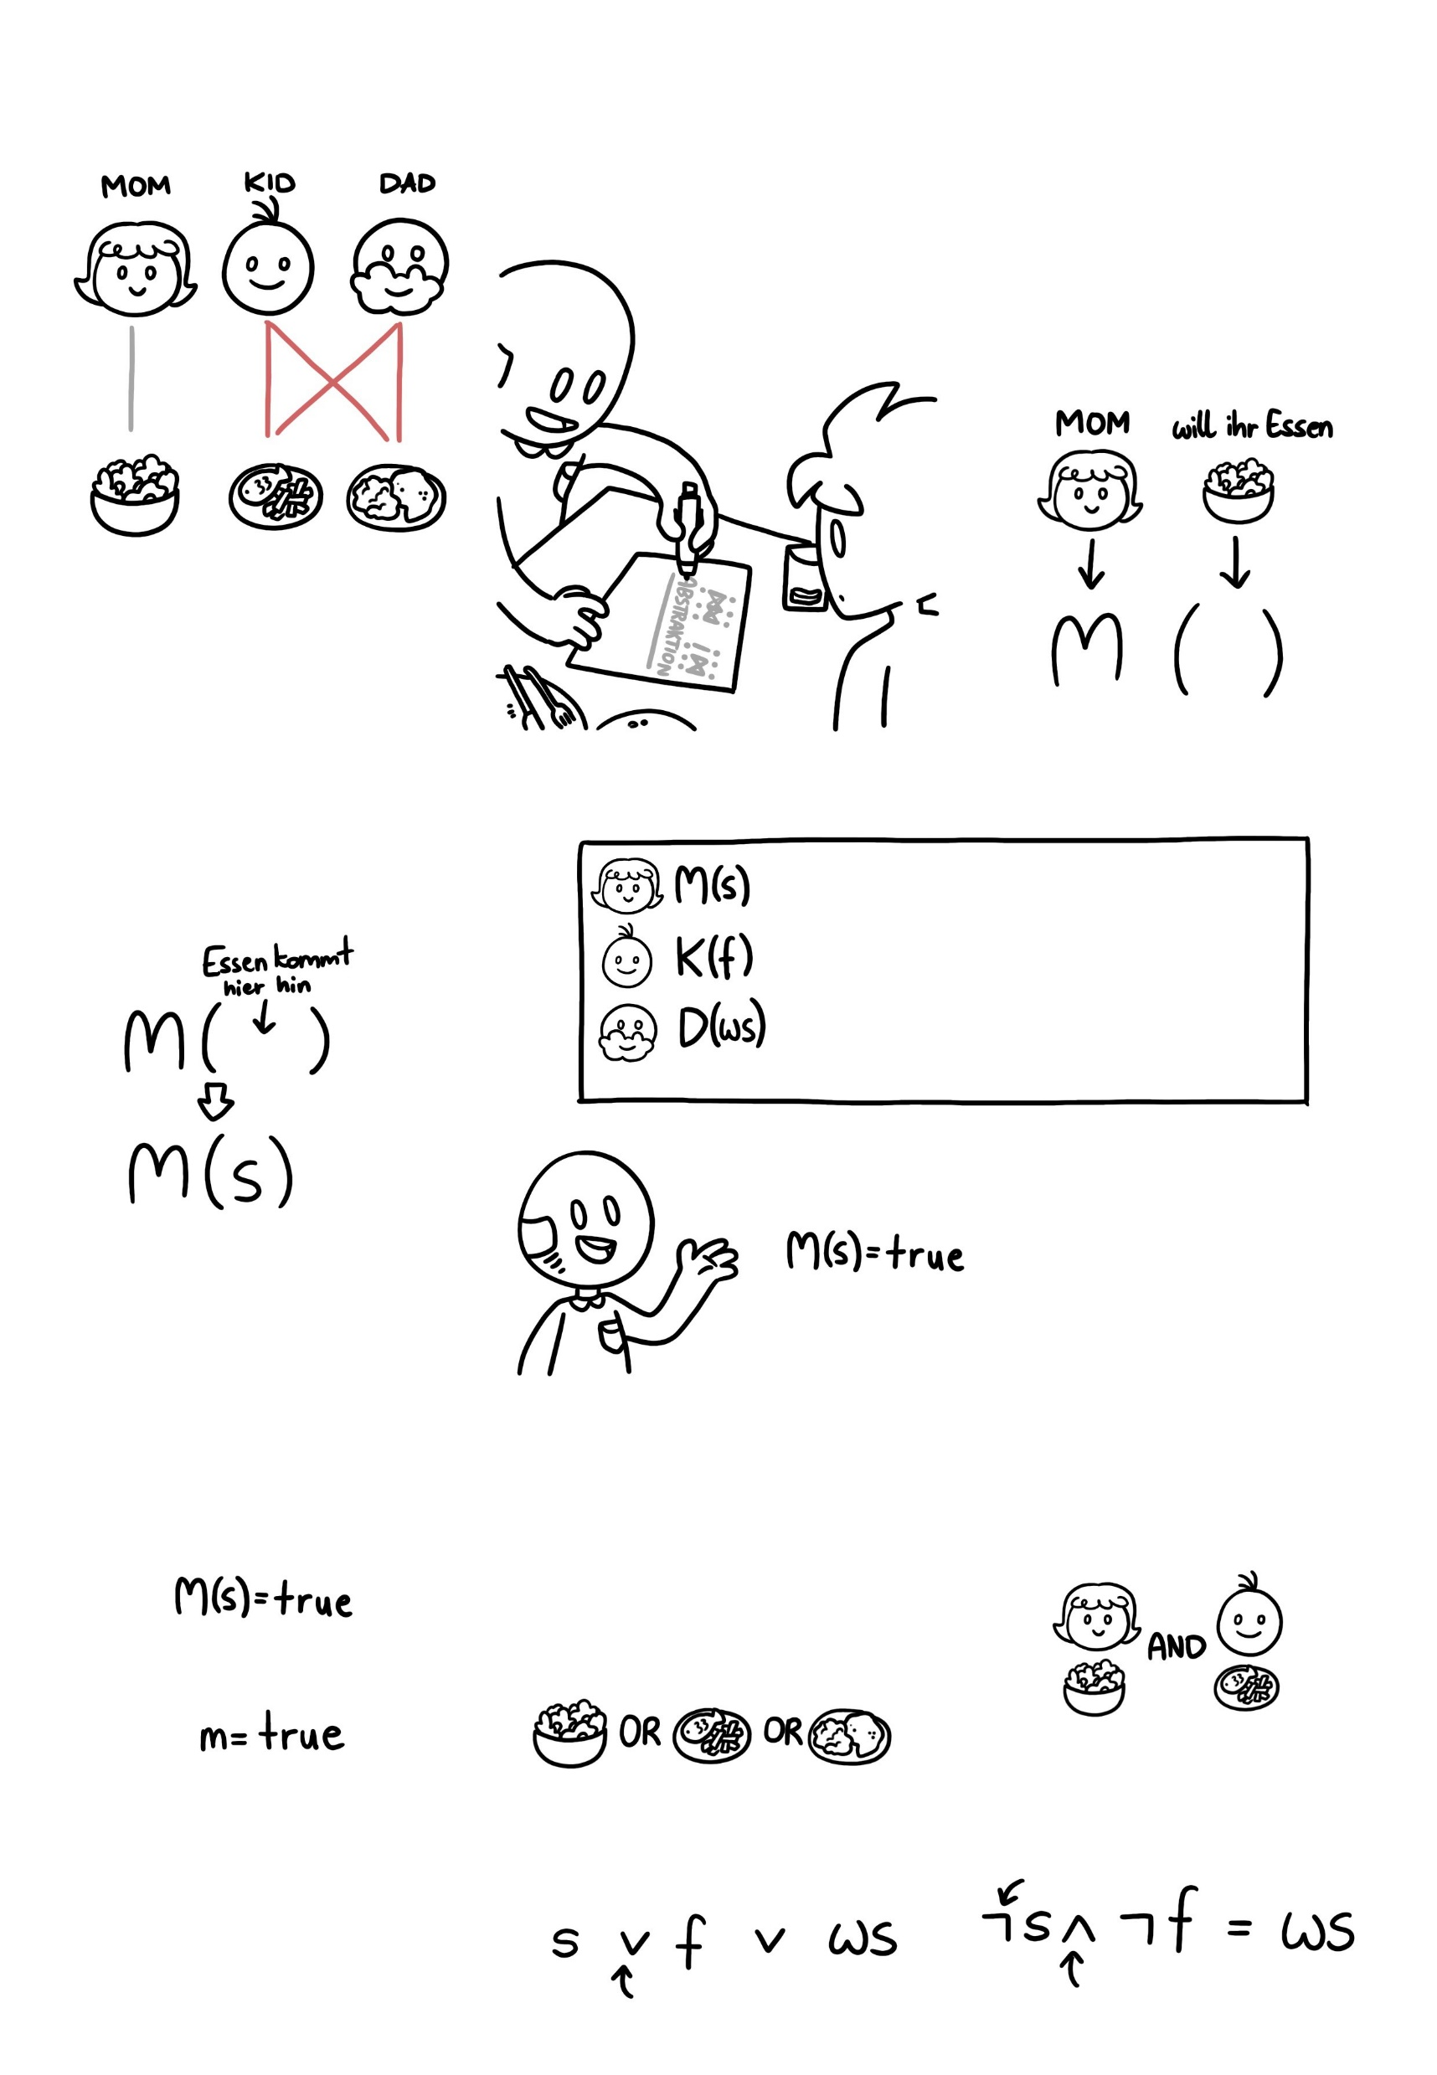


Dies beschreibteinen Fakt.
Mathematisches Denken
Wir können dieses "Essen-zum-Kunden"-Problem auch mit mathematischen Begriffen beschreiben. Dieser Transformationsprozess wird "Abstraktion" genannt.
Durch die Abstraktion wird das Problem so beschrieben, dass es leicht - mathematisch - auf andere Fälle übertragen werden kann. Zum Beispiel kann die Mutter, die den Salat bekommt, auf folgende Weise abstrahiert werden:
Sobald also eine Kombination feststeht, wird das Problem einfacher - es gibt somit nur noch vier Möglichkeiten.
Das Essen, das die Mutter bekommt ist, steht in den Klammern. Da sie einen Salat bekommt, kürzen wir diesen mit einem “s” ab.
Dasselbe wird für die anderen "Essen-zum-Kunden"-Probleme angewendet.
heißt “Den Salat bekommt die Mutter”.
heißt “Den Fisch bekommt das Kind”.
heißt “Das Schnitzel bekommt der Vater”.
Falls der Salat das richtige Essen für die Mutter ist, schreiben wir das so:
M(s) ist unsere mathematische Notation für den Satz "Den Salat bekommt die Mutter".
Mathematiker wollen so wenig wie möglich schreiben und lieben Abkürzungen, also anstatt
Wir können alles, was der Kellner weiß, zunächst auf mathematische Weise beschreiben.
Nachdem der Kellner zwei richtige Gerichte geliefert hat, weiß er, dass der Vater weder den Salat noch den Fisch bekommen kann, da diese bereits auf dem Tisch stehen.
Wenn jedem Kunde ein Essen gehört, dann könnte die Mutter folgende bekommen:
zu schreiben, können wir auch
stattdessen das schreiben:
Salat
Fisch
Schnitzel
Das heißt, der Vater bekommt weder den Salat noch den Fisch, also bleibt nur das Schnitzel übrig.
Oder x=true. Oder a=true.
Im Grunde ist alles mögich, man könnte auch ein Emoji benutzen. Es ist schließlich nur eine Variable, die den Wert beschreibt.
Für eine mathematische Notation würden wir das so anschreiben:
Das ist das “Mathe Symbol” für NOT
Das ist das “Mathe Symbol” für OR
Und das heißt AND

Slide 6
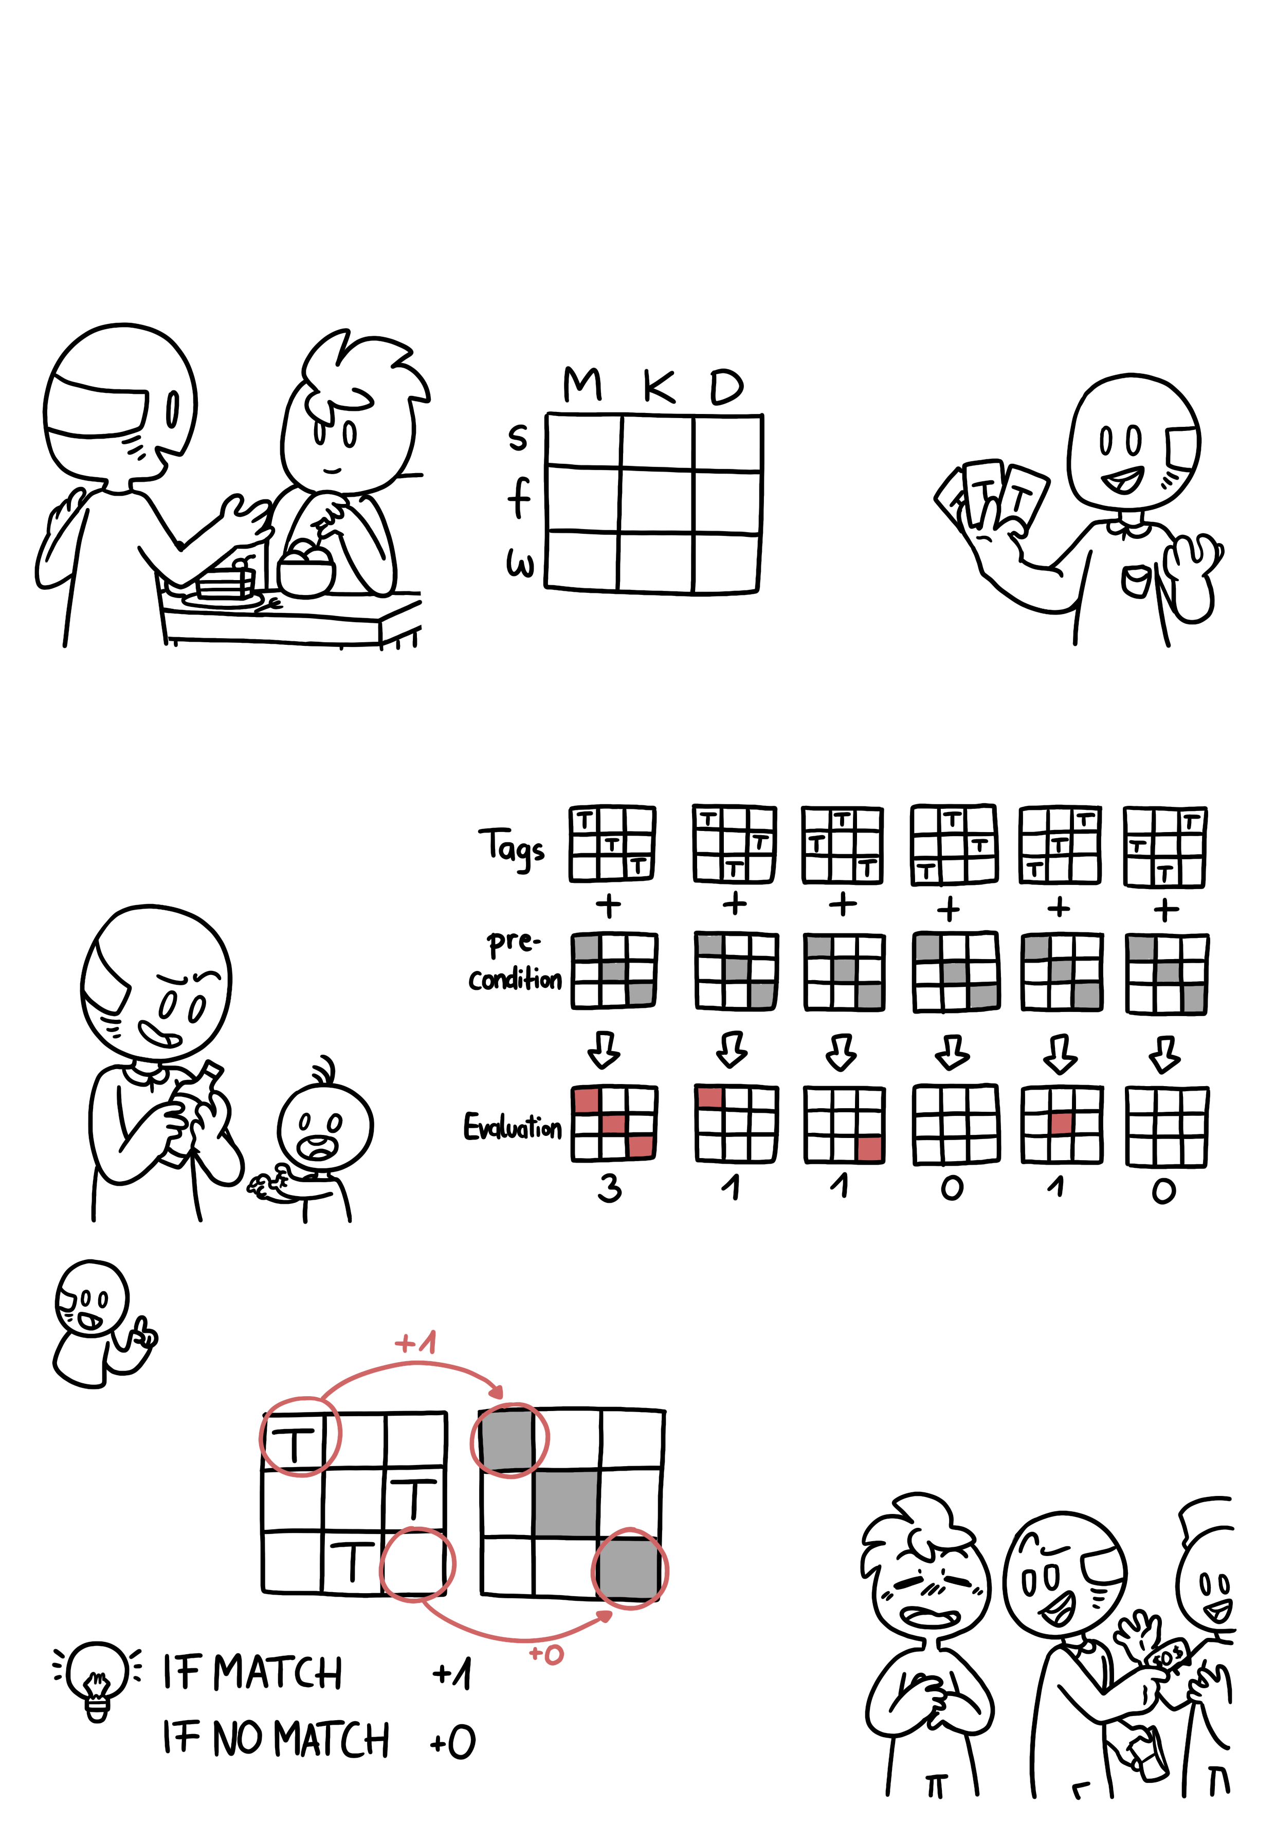
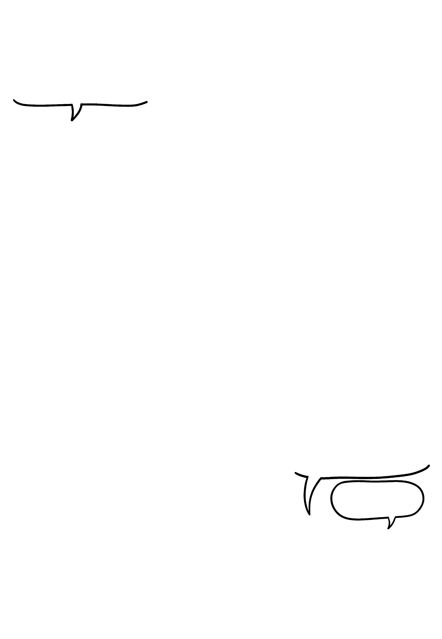
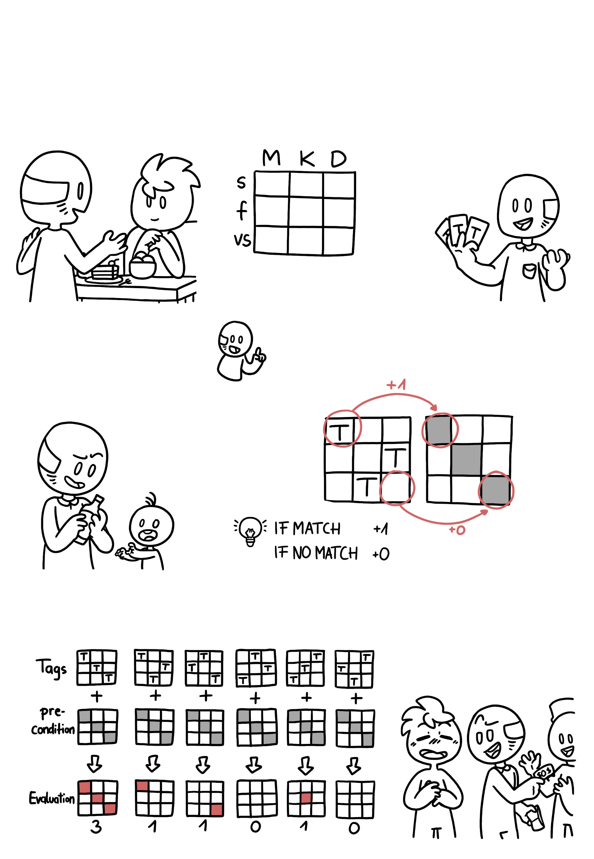


(Aufgabe) = true ?
Mathematisches Denken
Als Kellner könnte ich meine Leistung auch mathematisch bewerten. Im Grunde möchte ich überprüfen, wie viele Leute ihr Essen korrekt geliefert bekommen haben.
Wir können dies mit einer Art "Zuordnungsspiel" tun. Diese Tabelle zeigt alle möglichen Kombinationen von Kunde und Essen:
...und wir haben drei Quadrate , die wir in ein Feld einfügen können. Aber jedes kann nur in einem Feld oder Spalte erscheinen, da jeder Kunde nur eines der drei Gerichte bekommen kann.
In verschiedenen Fällen kann es sogar einige Einschränkungen geben - so genannte Constrains. Zum Beispiel darf ein Kind keinen Alkohol bekommen. In diesem Fall würde eines der Felder "blockiert" sein.
Für jedes Essen und jeden Kunden prüfen wir, ob die Platzierung unseres der Vorbedingung entspricht. Wenn ja, bekommen wir einen Punkt, wenn nicht, bekommen wir keinen. Und wenn wir alle 3 Punkte bekommen, haben wir gewonnen!
Es könnte viele Lösungen für unser "Problem" geben, aber nur eine ist richtig. Die richtige Lösung wäre die Vorbedingung, und wir müssen bewerten, wie unsere Vermutung zu dieser Vorbedingung passt.
Oof, jetzt bin ich satt… aber hey, Ich habe jetzt meine Hausaufgabe verstanden und fertig.
Also, heißt das jetzt,

Slide 7

Wie man dieses Dokument zitiert: Wu, H.-Y., Boucher, A., Boucher, M., Stoiber, C., & De-Jesus-Oliveira, V.-A. (2025). Mathematisches Denken. University of Applied Sciences St. Pölten (USTP). https://www.comixplain.cc Dieser Comic wurde adaptiert von: Mathematisches Denken © 2023 by Comixplain Team: Victor-Adriel De-Jesus-Oliveira, Hsiang-Yun Wu, Christina Stoiber, Magdalena Boucher, and Alena Ertl, with illustrations by Magdalena Boucher and Alena Ertl, all employed by Sankt Pölten University of Applied Sciences is licensed under CC BY-SA 4.0. To view a copy of this license, visit http://creativecommons.org/licenses/by-sa/4.0/
Quellen:
Ben-Ari, M. (2012). Mathematical logic for computer science. Springer Science & Business Media.
Devlin, K. J. (2012). Introduction to mathematical thinking (Vol. 331). Palo Alto, CA: Keith Devlin.

